Slide 1
리아리
길이 없으면 만들어서라도 나아가자라는 말이다
'파이팅' 대신 쓰는 말
까칠한 조땡
2109 박민초
2114 양나영

Slide 2
일정계획
5월 10일 기본 틀 완성
6월 10일 게임 1. 오목게임 완성!
7월 20일 게임 2. 농구 슛 게임 완성!
8월 30일 게임 3. 블록 깨기 게임 완성!
9월 30일 게임들 실행 및 피드백
11월 10일 GUI 완성!
11월 20일 마지막 점검 및 확인
11월 30일 발표 준비

Slide 3
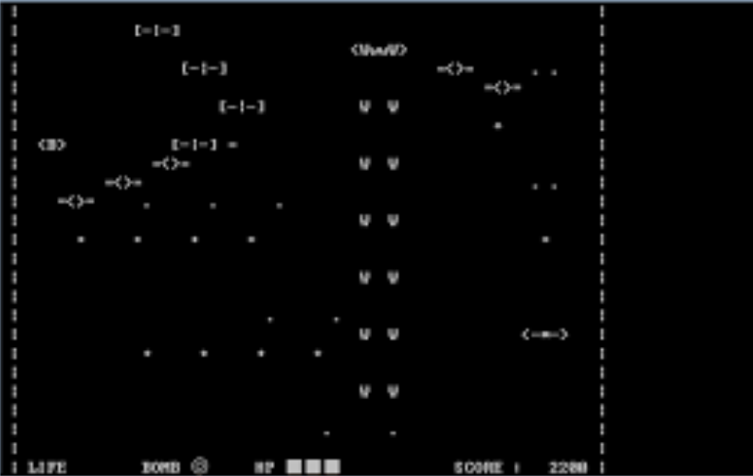
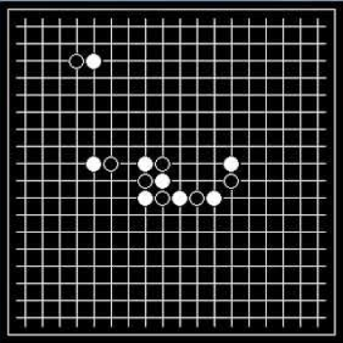

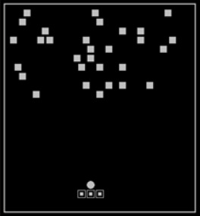
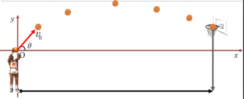
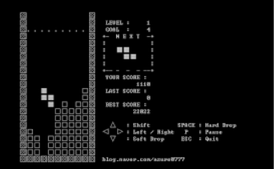
게임을 선택한 이유
어떤 것으로 할까 하다가 많이 하고 쉽게 할 수 있는 게임을 선택하였습니다.
각자의 취향이 다 다르기 때문에 하나만이 아닌 선택지를 주어서 골라서 할 수 있게 할 수 있는 게임입니다.

Slide 4
오목게임
설명 :
두명이서 하는 2인용 게임이다.
2명중 5개를 먼저 연달아 놓는 사람이 승리하게 된다.
방법 : 방향키로 바둑돌을 놓을 곳으로 이동한 후 스페이스바로 놓는다.

Slide 5

농구게임
설명 : 거리와 방향을 가늠하여 공을 던지는 게임이다.
틀리면 게임 종료 골을 넣은 횟수를 누적
방법 : 방향키로 각도, 거리 조절
10번 중 성공한 횟수 보여준다.

Slide 6
블록깨기
설명 :
바로 쳐내서 공을 튀어오르게 하고 쳐낸 공으로 벽돌을 맞춰서 부시는 게임이다.
방법 :
방향키로 바의 위치를 조정해서 공이 땅에 닿지 않도록 한다.
모든 블록을 부스면 게임 끝

Slide 7
감사합니다.

